Slide 1
Entity Framework

Slide 2
ADO.NET — это набор классов, встроенных прямо в .NET Framework и .NET Core, которая позволяет программе на C# взаимодействовать с базой данных.

Slide 3
MySQL.Data
MySql.Data — это официальный ADO.NET - драйвер для подключения приложений на платформе .NET к базе данных MySQL, разрабатываемый непосредственно корпорацией Oracle.

Slide 4
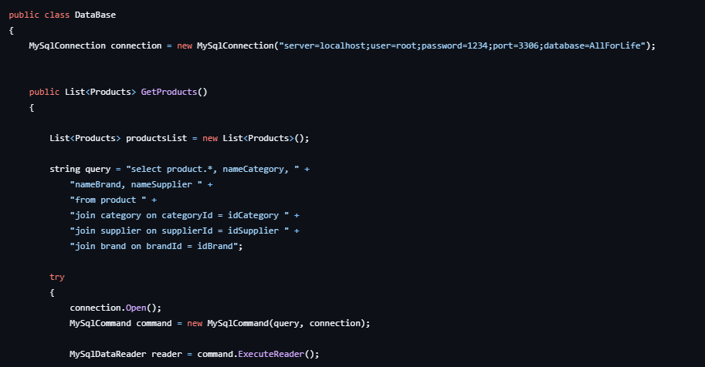
MySQL.Data

Slide 5
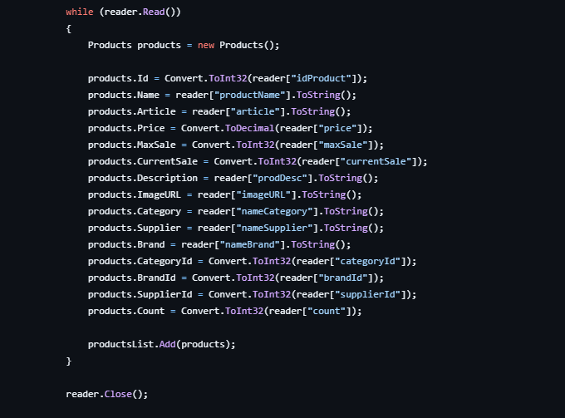

Slide 6
Понятие EF
Entity Framework (EF) — это объектно-ориентированная технология доступа к данным (ORM, Object-Relational Mapping), разработанная Microsoft. Она позволяет разработчикам работать с базами данных, используя объекты и классы C#, вместо написания SQL-запросов вручную.

Slide 7
Понятие EF
EF позволяет:
Описывать структуру таблиц как C#-классы;
Выполнять запросы к БД через LINQ;
Автоматически создавать и обновлять схему базы данных.

Slide 8
Понятие EF
SQL | C#
Таблица Users | Класс Users
Поле Name | Свойство Name
Строка в таблице | Объект класса

Slide 9
Компоненты EF
DbContext
Контекст подключения к БД и управления сущностями

Slide 10
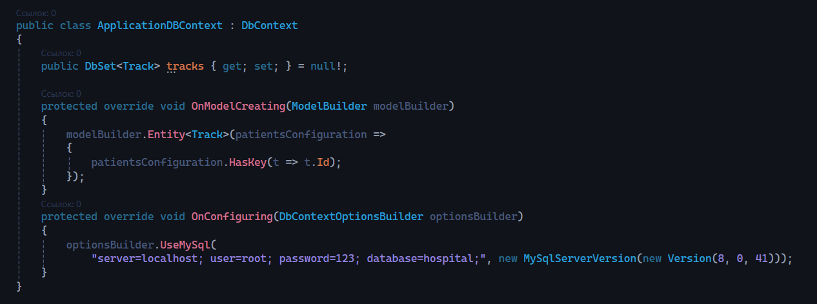

Slide 11
Компоненты EF
DbContext
Использование в программе:
using var db = new ApplicationDBContext();
var patients = db.Patients.ToList();

Slide 12
Компоненты EF
DbSet<T>
Представляет таблицу (набор сущностей)

Slide 13
Компоненты EF
DbSet<T>
Представляет таблицу (набор сущностей)
public virtual DbSet<Track> Tracks { get; set; }

Slide 14
Компоненты EF
Сущности (Entities)
Описывают таблицы БД через классы C#

Slide 15
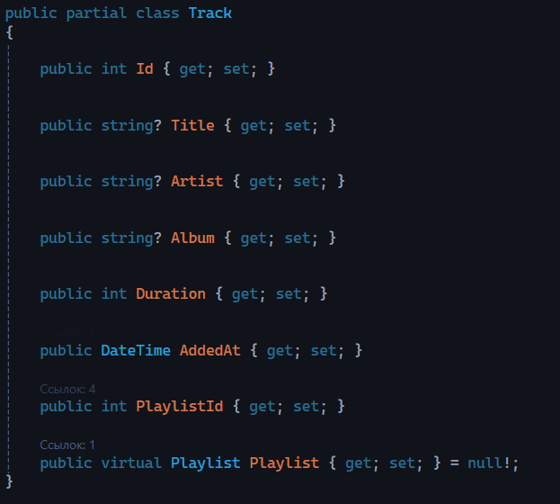
Компоненты EF
Сущности (Entities)

Slide 16
Подходы EF
Code First
Сначала пишутся классы, EF создаёт БД
Database First
Сначала создаётся БД, EF генерирует классы
Model First
Используется дизайнер модели

Slide 17
Code First
Сначала создаются обычные классы, описывается контекст данных, настраиваются связи.
Базы данных на этом этапе ещё нет.
Entity Framework на основе созданных классов сам генерирует структуру базы данных — таблицы, ключи, связи, индексы.
Разработчик вообще не пишет SQL, а только работает с объектами.

Slide 18
Code First
Для переноса классов в таблицы БД используются миграции ⎯ механизм, который позволяет синхронизировать структуру базы данных с изменяющейся моделью классов.

Slide 19
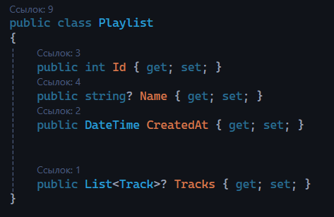
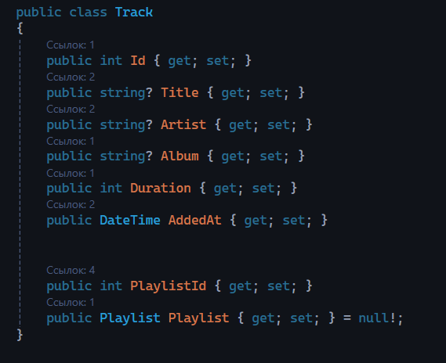
Code First

Slide 20
Code First
public class MusicDbContext : DbContext
{
}

Slide 21
Code First
public class MusicDbContext : DbContext
{
public DbSet<Playlist> Playlists { get; set; }
public DbSet<Track> Tracks { get; set; }
}

Slide 22
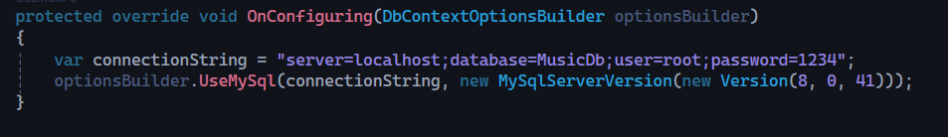
Code First

Slide 23
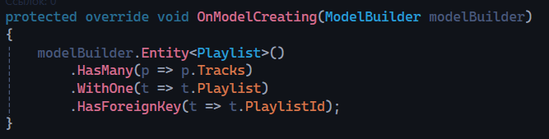
Code First

Slide 24
Code First
dotnet ef migrations add Название_миграции – создание миграции базы данных
dotnet ef database update – применение последней созданной миграции к базе

Slide 25
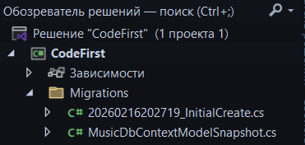
Code First

Slide 26
DataBase First
Сначала создается база данных, а код генерируется на основе её структуры.

Slide 27
DataBase First
Перенос БД производится с помощью скаффолдинга (Scaffold) ⎯ метод автоматизированной генерации базовой структуры проекта или программного кода на основе моделей данных.

Slide 28
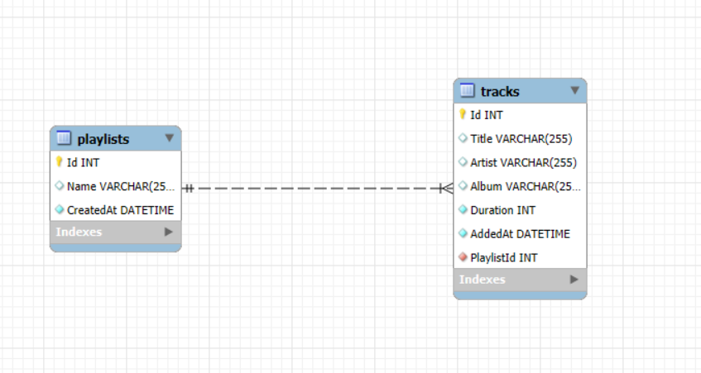
DataBase First

Slide 29
DataBase First
dotnet ef dbcontext scaffold "строка соединения с базой данных" Pomelo.EntityFrameworkCore.MySql --context-dir DbContexts --output-dir Entities

Slide 30
DataBase First
Строка подключения к БД
server=localhost; user=имя_пользователя; password=пароль; databasae=название_бд;

Slide 31
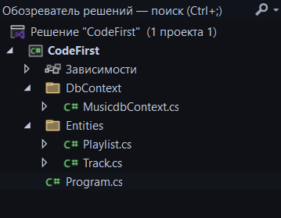
DataBase First

Slide 32
Необходимые пакеты
Microsoft.EntityFrameworkCore (версия 8.0.11)
Microsoft.EntityFrameworkCore.Tools (версия 8.0.11)
Pomelo.EntityFrameworkCore.MySql (версия 8.0.2)

Slide 33
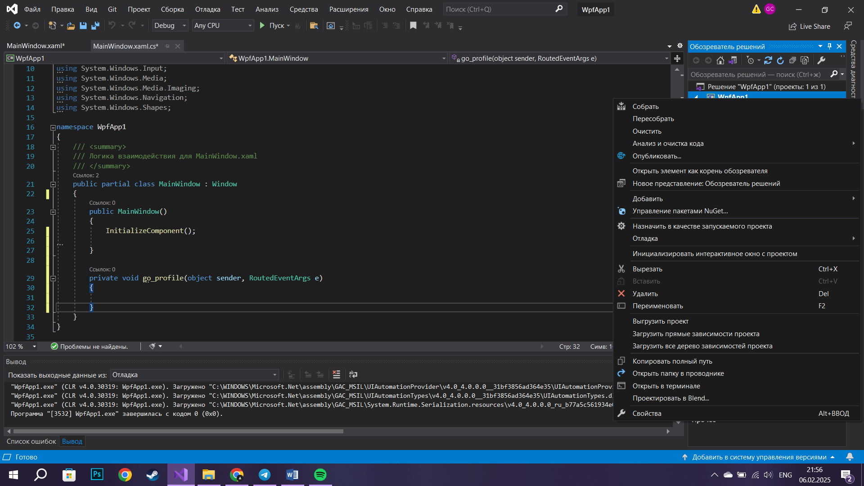
Необходимые пакеты

Slide 34
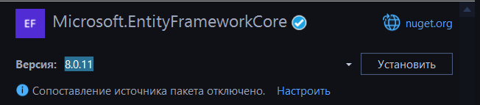
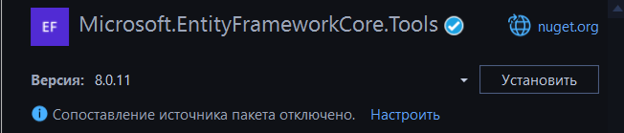
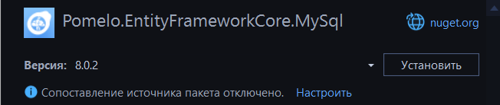

Slide 35
Необходимые пакеты
dotnet add package Microsoft.EntityFrameworkCore --version 8.0.11
dotnet add package Microsoft.EntityFrameworkCore.Tools --version 8.0.11
dotnet add package Pomelo.EntityFrameworkCore.MySql –version 8.0.2

Slide 36
Команды для работы с БД
Для работы с базой данных используется LINQ
LINQ — это способ работать с данными прямо внутри C#.

Slide 37
LINQ
(Language-Integrated Query) представляет простой и удобный язык запросов к источнику данных. В качестве источника данных может выступать объект, реализующий интерфейс IEnumerable

Slide 38
LINQ
// SQL
SELECT * FROM Products WHERE Price > 1000
// C#
var products = db.Products.Where(p => p.Price > 1000).ToList();

Slide 39
Команды для работы с БД
Where
Позволяет отобрать только те записи, которые соответствуют условию.
var shortSongs = db.Tracks.Where(t => t.Duration < 180).ToList();

Slide 40
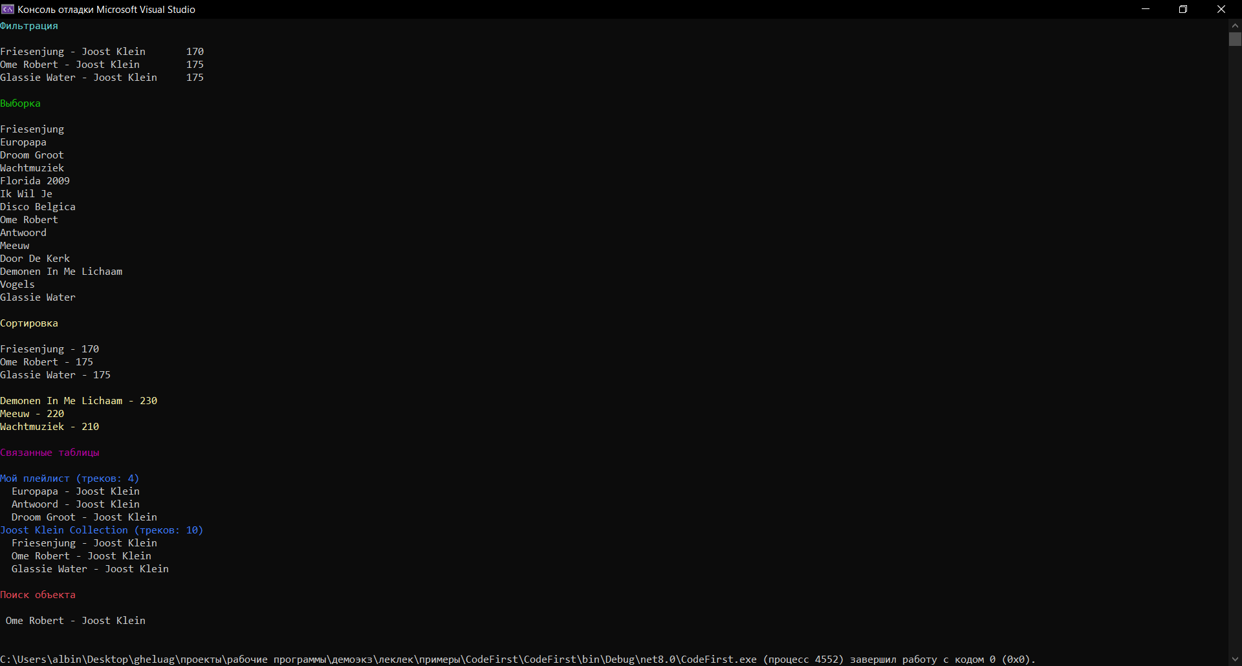
Команды для работы с БД

Slide 41
Команды для работы с БД
FirstOrDefault
Используется, когда нужна только первая запись, удовлетворяющая условию.
var shortTrack = db.Tracks.FirstOrDefault(t => t.Duration = 175);

Slide 42
Команды для работы с БД

Slide 43
Команды для работы с БД
OrderBy
Упорядочивает результат по возрастанию или убыванию.
var sortedTracks = db.Tracks.OrderBy(t => t.Duration).ToList();
var sortedTracksDesc = db.Tracks.OrderByDescending(t => t.Duration).ToList();

Slide 44
Команды для работы с БД

Slide 45
Команды для работы с БД
Include
Позволяет использовать поля связанных таблиц.
var playlistsWithTracks = db.Playlists
.Include(p => p.Tracks)
.ToList();

Slide 46
Команды для работы с БД

Slide 47
Команды для работы с БД
var result = products
.Where(p => p.Supplier == selectedSupplier)
.Where(p => p.Name.Contains(searchText))
.OrderBy(p => p.Quantity)
.ToList();

Slide 48
CRUD
Аббревиатура CRUD расшифровывается как Create, Read, Update, Delete — создание, чтение, обновление и удаление.
Это четыре основные операции, которые выполняет любое приложение, работающее с данными.

Slide 49
Read
Это получение данных из базы через запросы, фильтрацию и сортировку. Всё строится вокруг DbSet и LINQ.

Slide 50
Create
Чтобы добавить новую запись в базу данных, нужно создать объект соответствующего класса, добавить его в DbSet и вызвать SaveChanges.

Slide 51
Create
using (var db = new AppDbContext())
{
var newProduct = new Product
{
Name = "Новый товар",
Price = 1500,
CategoryId = 3
};
db.Products.Add(newProduct);
db.SaveChanges();
}

Slide 52
Update
Для обновления нужно сначала получить объект из базы, изменить его свойства и снова вызвать SaveChanges.

Slide 53
Update
using (var db = new AppDbContext())
{
var product = db.Products.Find(5);
product.Name = "Новое название";
product.Price = 2000;
db.SaveChanges();
}

Slide 54
Delete
Для удаления объект нужно передать в метод Remove и снова вызвать SaveChanges.

Slide 55
Delete
using (var db = new AppDbContext())
{
var product = db.Products.Find(5);
db.Products.Remove(product);
db.SaveChanges();
}

Slide 56
ПОСЛЕ КАЖДОЙ ОПЕРАЦИИ ОБЯЗАТЕЛЬНО ПРОПИСЫВАТЬ
SAVECHANGES()

Slide 57
EF WPF
WPF работает с коллекциями, которые умеют уведомлять интерфейс об изменениях, а Entity Framework даёт данные в виде обычных списков.

Slide 58
Коллекции
Коллекции представляют собой наборы однотипных объектов. В отличие от массивов, они позволяют хранить неограниченное количество элементов.

Slide 59
Коллекции
List<T> — универсальный динамический список, основной рабочий инструмент.
Dictionary<TKey, TValue> — коллекция ключей и значений, обеспечивающая быстрый поиск по ключу.
Queue<T> — очередь, работающая по принципу "первый вошел — первый вышел" (FIFO).
Stack<T> — стек, работающий по принципу "последний вошел — первый вышел" (LIFO).
ObservableCollection<T> — коллекция с поддержкой уведомлений об изменениях, критически важная для привязки данных в интерфейсе.

Slide 60
Списки
List<T> — это динамический массив, предназначенный для хранения элементов определенного типа T. Мы можем добавлять, удалять, вставлять элементы и обращаться по индексу.
List<тип_данных> название списка = new List<тип_данных>();

Slide 61
OBSERVABLE COLLECTION
ObservableCollection<T> — это коллекция, которая автоматически уведомляет о изменениях (добавление, удаление, перемещение элементов или обновление всего списка).
ObservableCollection<тип_данных> название = new ObservableCollection<тип_данных>();

Slide 62
Операции с Коллекциями
Add(item) — добавить элемент в конец
products.Add(product);
Insert(index, item) — вставить элемент по индексу
Products.Insert(4, «Ботинки»)
Remove(item) — удалить элемент
products.Remove(product);

Slide 63
Операции с Коллекциями
Clear() — очистить весь список
products.Clear();
Count — количество элементов
Products.Count;

Slide 64
EF WPF
Для вывода данных из БД используется ПРИВЯЗКА ДАННЫХ

Slide 65
Привязка данных
Привязка подразумевает взаимодействие двух объектов: источника и приемника. Объект-приемник создает привязку к определенному свойству объекта-источника. В случае модификации объекта-источника, объект-приемник также будет модифицирован.

Slide 66
Привязка данных
Пользовательский интерфейс автоматически берёт данные из объекта и обновляется при их изменении.

Slide 67
Привязка данных
<TextBlock Text="{Binding FullName}" />

